Slide 1
Lage national
3. März 2021

Slide 2
Überblick Kennzahlen
Bestätigte Fälle |  |  | 7-Tage-Inzidenz (7-TI) |  |  |  | Impfmonitoring |  | DIVI-Intensivregister (Datenstand 02.03.21)
Gesamt¹ | aktive Fälle² |  | Gesamt-Bevölkerung |  | Anzahl Kreise mit 7-TI > 50/ 100.000 EW |  | Anzahl Impfungen seit dem Vortag⁴ |  | Veränderung, Fälle in intensivmedizinischer Behandlung
+9.019 | -1.200 |  | 64 |  | -7 |  | 1. Impfung: + 146.773 |  | -15
(2.460.030) | [ca. 114.800] |  | Fälle/100.000 EW |  | [251/412] |  | 2. Impfung: + 52.581 |  | [2.854]
Genesene³ | Verstorbene¹ |  | 60-79 Jahre | 80+ Jahre | Anzahl Kreise mit 7-TI > 100/ 100.000 EW |  | Anzahl Geimpfter insgesamt mit einer/zwei Impfung/en und Anteil an Bevölkerung⁴ |  | Aus intensivmedizinischer Behandlung entlassen, davon % verstorben
+9.800 | +418 |  | 46 | 60 | -3 |  | N1: 4.389.074 (5,3%) |  | +343
(ca. 2.274.400) | (70.881) |  | Fälle/100.000 EW |  | [57/412] |  | N2: 2.215.504 (2,7%) |  | 35 %

Slide 3
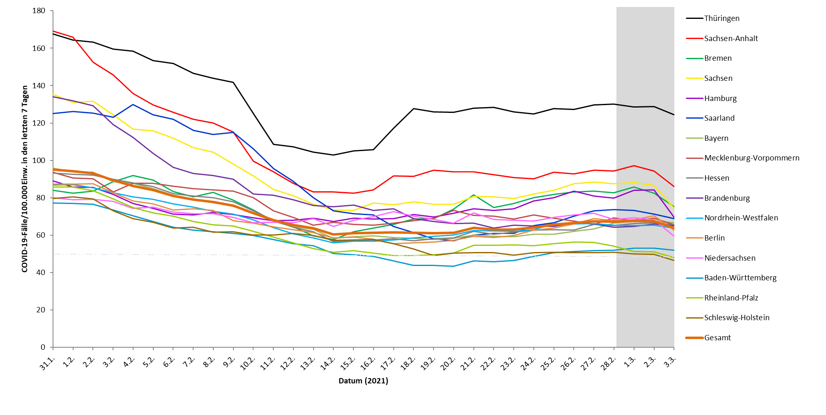
7-Tage-Inzidenz der Bundesländer nach Berichtsdatum

Slide 4
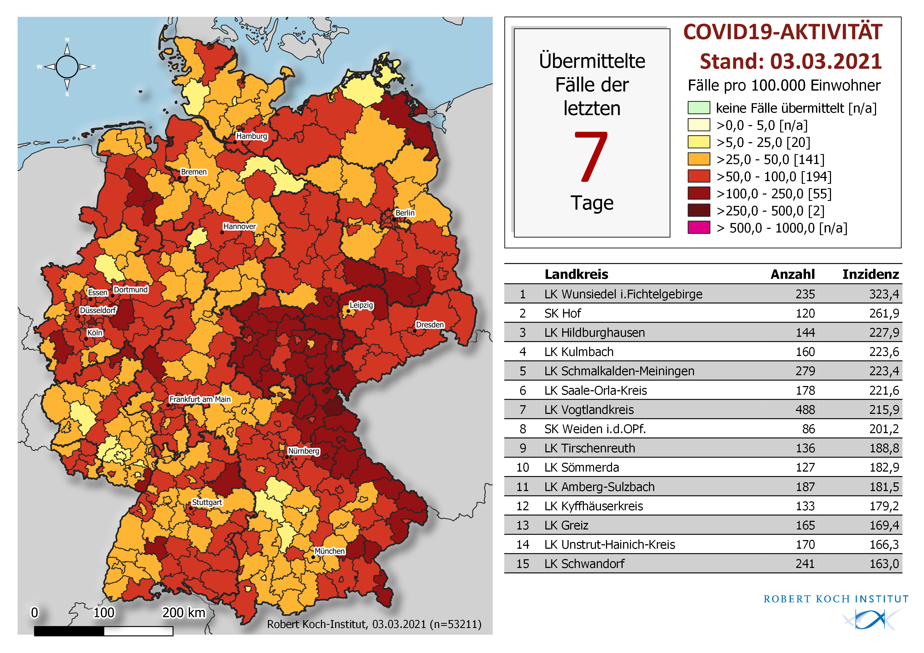
Geografische Verteilung 7-Tage-Inzidenz und B.1.1.7 nach Landkreis, N=53.211 (COVID-19); n= 8573 (B.1.1.7)
Notes:
Die graue Einfärbung ist die Inzidenz von B.1.1.7. Die Umrandung in gelb oder rot gibt an, dass der Anteil der VOC in dem betroffenen Landkreis >30% (gelb) oder >50% an allen COVID-19 Fällen hat. (Daten für MW08)

Slide 5
Geografische Verteilung B.1.351 nach Landkreis; n= 180 (B.1.351)
Notes:
Die graue Einfärbung ist die Inzidenz von B.1.1.7. Die Umrandung in gelb oder rot gibt an, dass der Anteil der VOC in dem betroffenen Landkreis >30% (gelb) oder >50% an allen COVID-19 Fällen hat. (Daten für MW08)

Slide 6
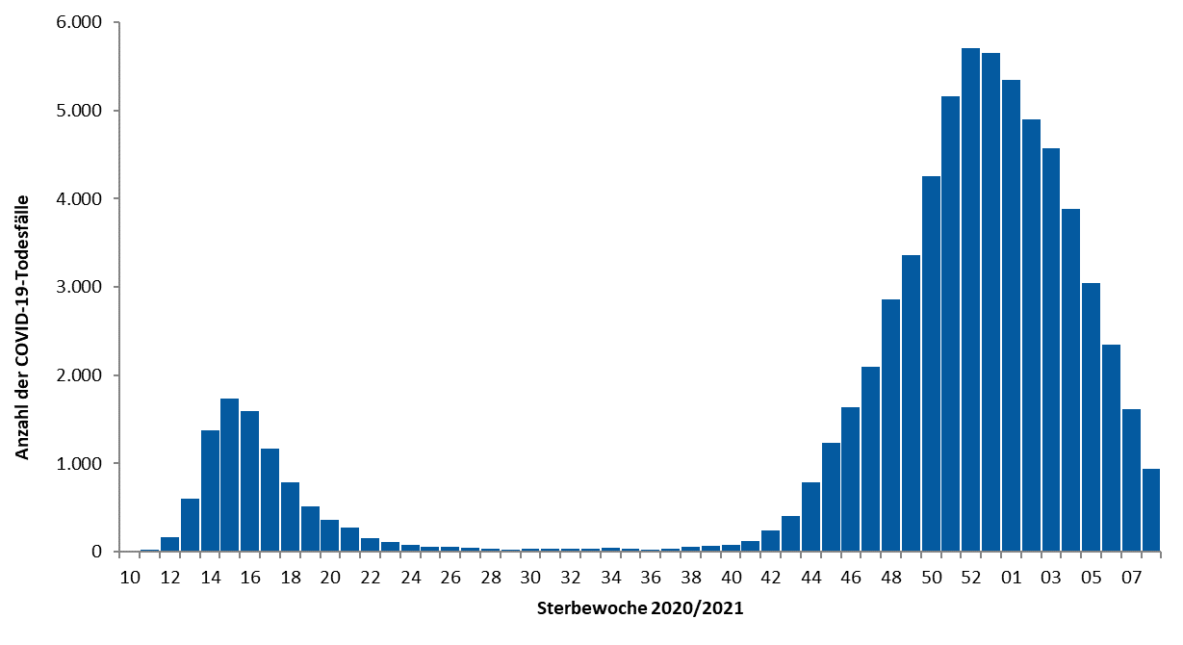
Anzahl COVID-19-Todesfälle nach Sterbewoche (Stand 02.03.2021)

Slide 7
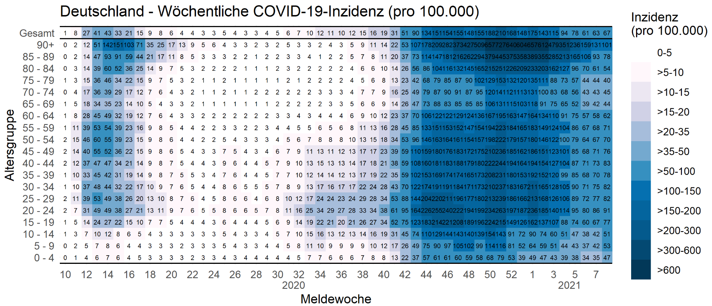
7-Tage-Inzidenz der COVID-19-Fälle nach Altersgruppe und Meldewoche (Stand 02.03.2021)

